Slide 1


Slide 2
تقدیم به دوستانی :
که از پاکی شان ، دوستی آغاز
از صداقت شان ،دوستی ادامه
و از وفاداری شان ،دوستی
پایانی ندارد.

Slide 3
محیط های پاسخده
رنگ تعلق
(فصل هفتم)
پاییز 93

Slide 4
مقدمه :
در فصول گذشته شیوه های دستیابی به کیفیاتی که مستقل از تاثیرات عوامل سازنده اجتماعی_ فرهنگی _ اقتصادی، پاسخدهی محیط را پشتیبانی می کنند، فراپوشی شده اند. این بدان معنا نیست که ارزش و اهمیت مشارکت مردمی از نظر پنهان مانده باشد.
چرا که بزعم ما مقوله مشارکت مردمی از ارزش و مطلوبیت بالایی برخوردار است. اما، آنگونه که قبلا متذکر شده ایم، حتی در بالاترین رده حضور و ظهور مشارکت مردمی، اکثریت مردم همچنان مجبور هستند در مکان هایی کار و زندگی کنند که به وسیله دیگران طراحی شده است.

Slide 5
بنابراین، ایجاد این امکان که کاربران بتوانند به محیطهای موجود رنگ تعلق بدهند، اهمیت ویژه ای دارد. این تنها راهی است که اکثر مردم به محیطی برآمده از علایق، ارزشها و نشانه های شخصی خویش دست پیدا می کنند. برای دستیابی به این خواسته از طراح اصلی مکان مربوط انتظار می رود که با تلاش گسترده خویش زمینه لازم را برای ایجاد رنگ تعلق فراهم نموده باشد. این فصل در مورد چگونگی به کار گرفتن آن تلاش با موثرترین روش بحث می کند.

Slide 6
رنگ تعلق و خوانایی
یک دلیل ثانویه برای حمایت از رنگ تعلق وجود دارد: رنگ تعلق الگوی فعالیت های یک مکان را روشن تر می کند. این امر در محیطهای انعطاف پذیر که در طول زمان گستره وسیعی از کارکردها را در خود جای می دهند، اهمیت ویژه ای دارد. رنگ تعلق کاربران را به ایجاد ظواهر متفاوت در ساختمان تشویق می کند. نوع هر کاربری را صریح تر و روشن تر می سازد.

Slide 7
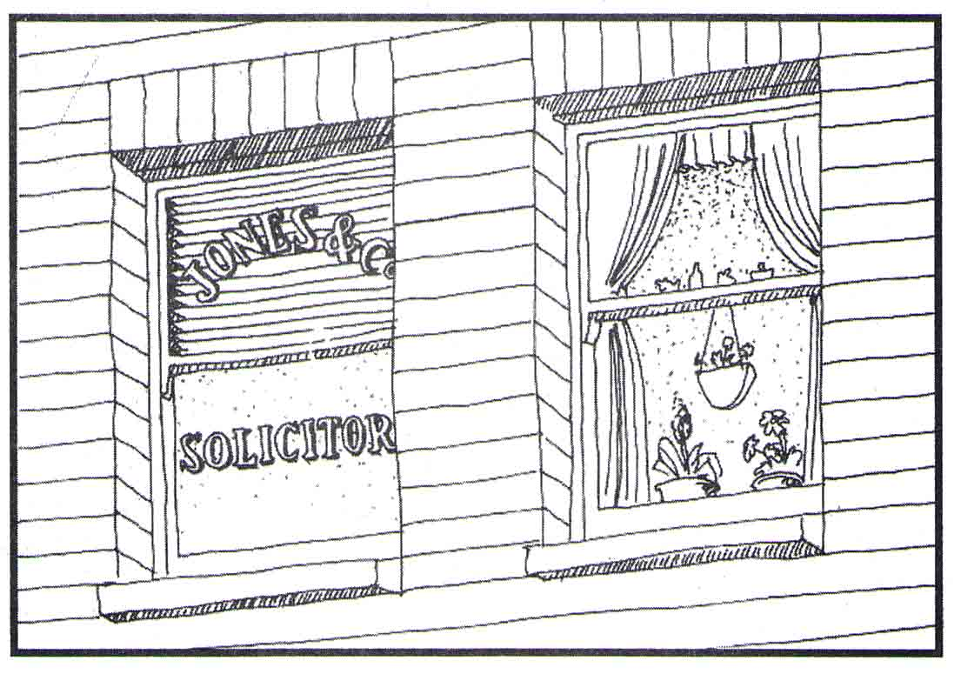

Slide 8
روند اخیر
به نطر میرسد این روزها گرایش به ایجاد رنگ تعلق روبه افزایش است .علت انرا تا حدی میتوان رشد روز افزون شیوه های ارزان تغییرات ظاهر خارجی ساختمان ها دانست .
تحت وضعیتهای محیطی مشخصی ،ترکیب اثرات این تغییرات به شکل یک موضوع اجتماعی در میاید.نوع تغییر شکلی که به صورت نمونه ذیلا نشان داده شده است ،موجب برانگیختن بحث های داعی در زمینه شهرسازی شده است که قدرت کنترل عمومی را در مقابل انتخابهای فردی قرار میدهد .

Slide 9
این موضوع فقط در جاهایی بصورت یک مساله جلوه میکند که رنگ تعلق در طرحواره اصلی به عنوان یک تغییر پایه منظور نشده باشد .
ما ابتدا باد نفس برایند ایجاد رنگ تعلق را کشف نموده و دریابیم که چگونه میتوان انرا تشویق کرد.

Slide 10
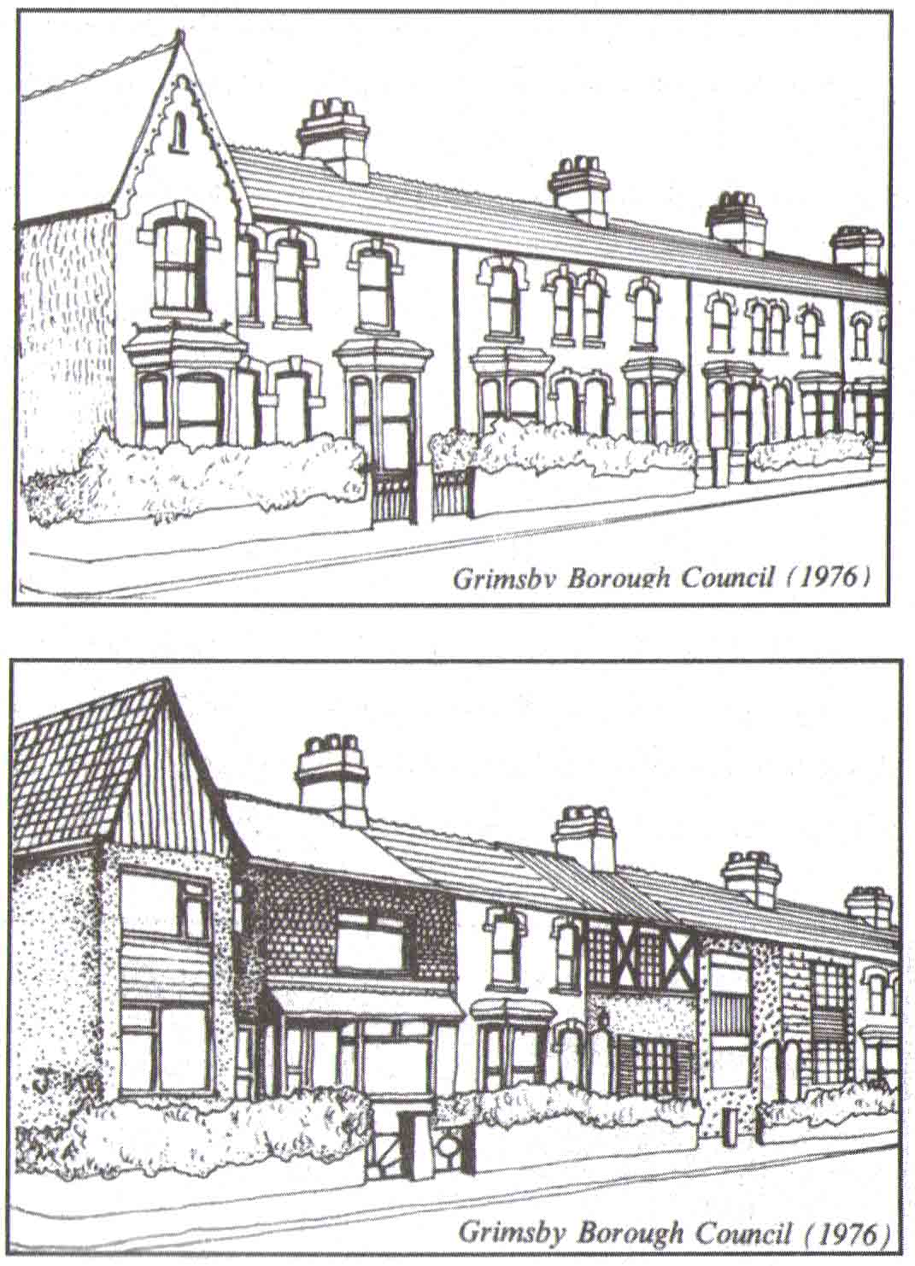

Slide 11
گونه های رنگ تعلق:
کاربران به دو طریق به فضا رنگ تعلق میدهند
1_با بهبود وضع تسهیلات کاربری
2_با تغییر تصویر ذهنی از مکان

Slide 12
چرا مردم به ساختمان ها رنگ تعلق میدهند؟
مردم به دو حالت دید عمده تصویر ذهنی خود نسبت به یک ساختمان را رنگ تعلق می بخشند،
در حالت اول زمینه موجود با تصویر ذهنی کاربران سازگار است که میتوان آن را رنگ تعلق توافق جویانه نامید.
در حالت دوم زمینه موجود با تصویر ذهنی کاربران سازگار نیست که میتوان آنرا رنگ تعلق شفاجویانه نامید.

Slide 13
از دیدگاه ما زمینه سازی برای رنگ تعلق توافقی باید مورد حمایت قرار گیرد.
گاهی مواقع، طراحان با کاری که به نظر خودشان آگاهانه است، مشوق رنگ تعلق شفاجویانه می شوند.
این شرایط زمانی فراهم می گردد که طراحان با ایجاد زمینه ای ناسازگار با تصویر ذهنی کاربران، آنان را به انجام عملی در جهت تغییر وضع موجود سوق می دهند.

Slide 14
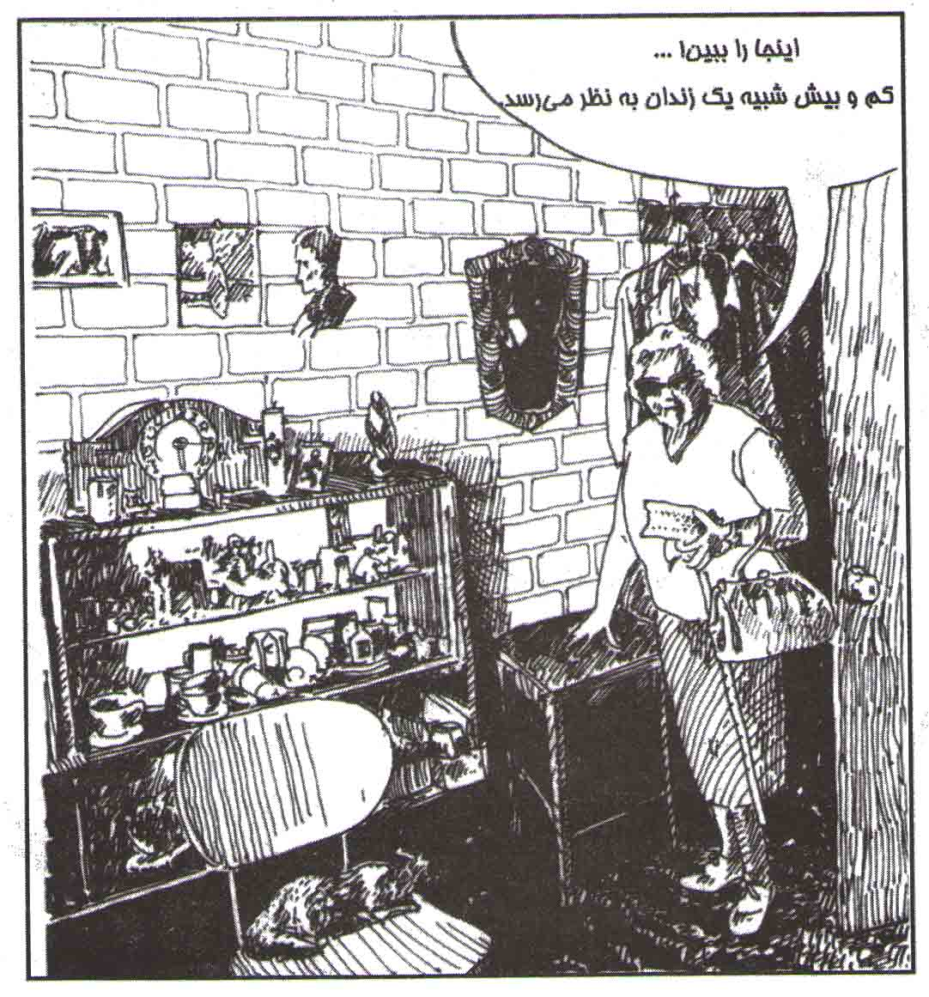

Slide 15
محدودیت ها در رنگ تعلق:
رنگ تعلق از سه عامل اصلی تاثیر میپذیرد:
-نحوه تصرف
-گونه ساختمانی
-تکنولوژی

Slide 16
نحوه تصرف:
کاربر فقط زمانی میتواند ادعای اعمال رنگ تعلق داشت باشد که بر حسب قانون یا عرف نوعی حق تصرف بر آن مکان را داشته باشد.
شیوه اعمال تصرف که نوعی حق برای کاربر ایجاد می کند، تاثیر بسزایی در احتمال و چگونگی به وقوع پیوستن رنگ تعلق دارد. به طور خاص این عمل برحسب این که مالک ساختمان چه دیدگاهی نسبت به نوع تصرف داشته باشد، متفاوت است.
توازن قدرت بین کاربر و مالک برای رنگ تعلق بخشیدن به مکان در نظامی از حق تصرف به ترتیب زیر قابل تنظیم است:

Slide 17
نوع تصرف بر دو جنبه کلیدی اعمال رنگ تعلق اثر
می گذارد:
= میزان هزینه ای که صرف این کار شده است
= ثبات و پایداری آن.
از آنجائیکه ایجاد رنگ تعلق هزینه کمی را در بر دارد، معماران باید گستره کاملی از زمینه های مختلف امکان اعمال رنگ تعلق را فراهم نمایند. مگر در گونه های از ساختمانها که واجد کاربرد تخصص بوده و احتمال تغییر نحوه تصرف آنها در طول زمان خیلی کم است

Slide 18
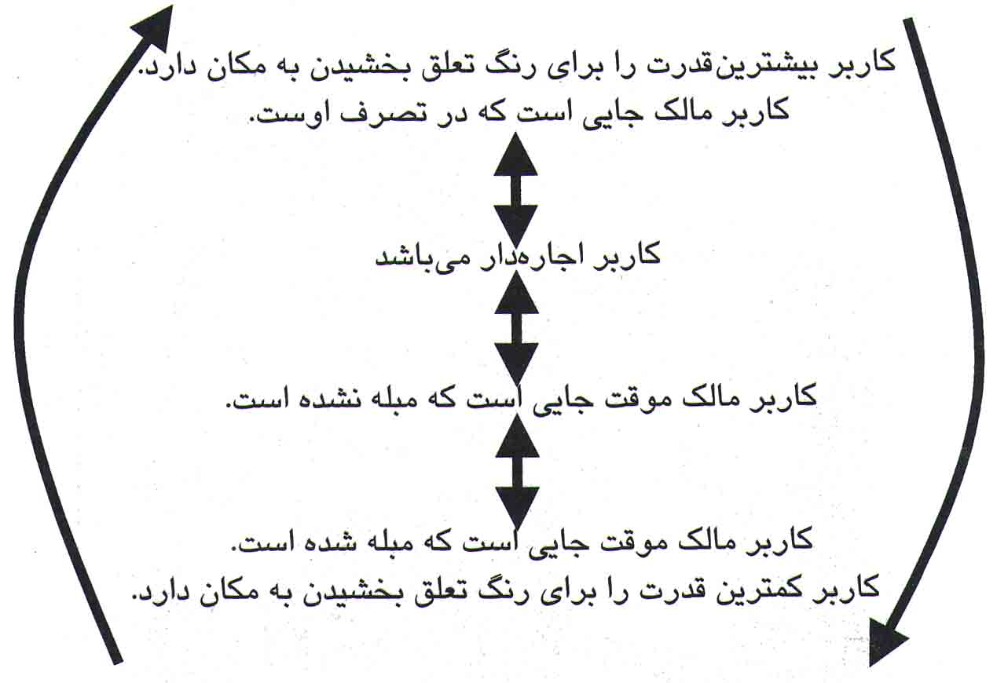

Slide 19
نوع ساختمان:
مردم اصولا به مکان هایی رنگ تعلق میدهند که به طور منظم در مدت طولانی از آنها استفاده میکنندبرای مثال خانه ها و کارگاه ها.
تقریبا تمام ساختمان ها یا حداقل بخشی از آنها شامل خانه یا کارگاه می شوند و یا احتمالا در آینده چنین عملکردی خواهند داشت. بنابراین اکثر ساختمان ها باید طوری طراحی شوند که مشوق ایجاد رنگ تعلق باشند. اگرچه اکثر ساختمان ها باید مشوق این موضوع باشند اما همه حتی کوچکترین آنها مناطق عمومی دارند که احتمالا رنگ تعلق در آنها به وجود نخواهد آمد زیرا هیچ کس برای مدت کافی در آنها توقف طولانی ندارد .
این اماکن گاهی از نواحی پر اهمیت عمومی هستند که باید از طریق توجه بیشتر به غنای حسی بر فقدان رنگ تعلق آنها فائق آمد.

Slide 20
تکنولوژی:
پشتیبانی از رنگ تعلق مستلزم فراهم آوردن تسهیلات کاربردی در زمینه اجرای آن است.
به عبارت دیگر بهتر آن است که حداقل در جاهایی که بیشتر احتمال برای رنگ تعلق بخشیدن به مکان وجود دارد از موارد و تکنیک هایی که مردم نا وارد به راحتی میتوانند از آنها بهره گیرند استفاده شود.

Slide 21
کجاها رنگ تعلق اتفاق می افتد؟
درجریان رنگ تعلق بخشیدن به یک مکان کاربران از یک طرف نسبت به استحکام سلایق و ارزشهای خود اقدام می نمایند و از طرف دیگر آن را با دیگران در میان می گذارند.
مورد اول غالبا در فضاهای درونی و مورد دوم در مرزهای آن، خواه به صورت واقعی یا ضمنی به وقوع می پیوندد. این مرز قلمرو های خصوصی و عمومی را از یکدیگر متمایز می کند که قدرت تمیز و تشخیص بین رنگ تعلق خصوصی و همگانی از آن نشات می گیرد.

Slide 22
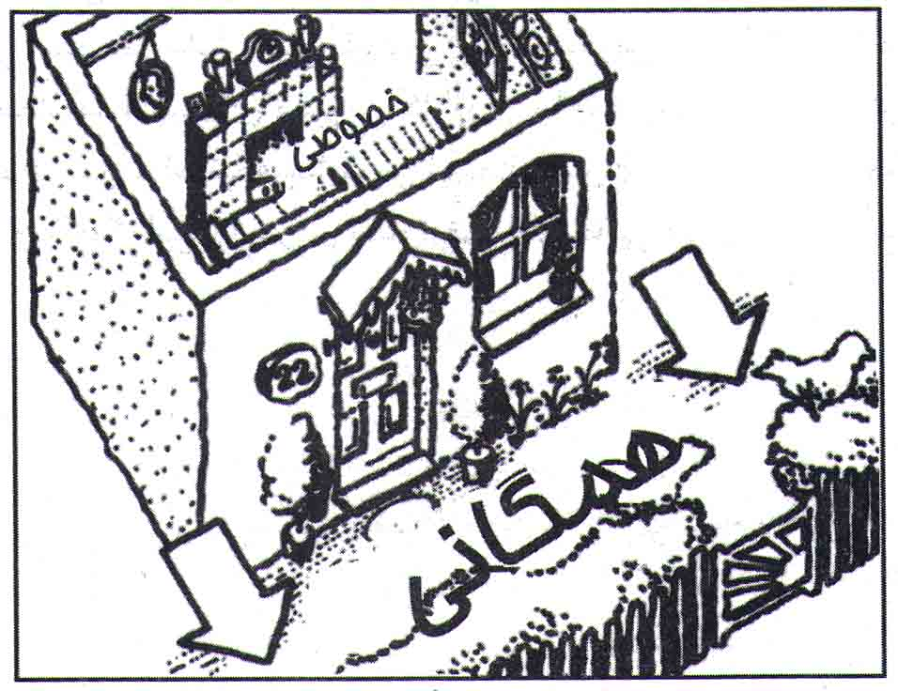

Slide 23
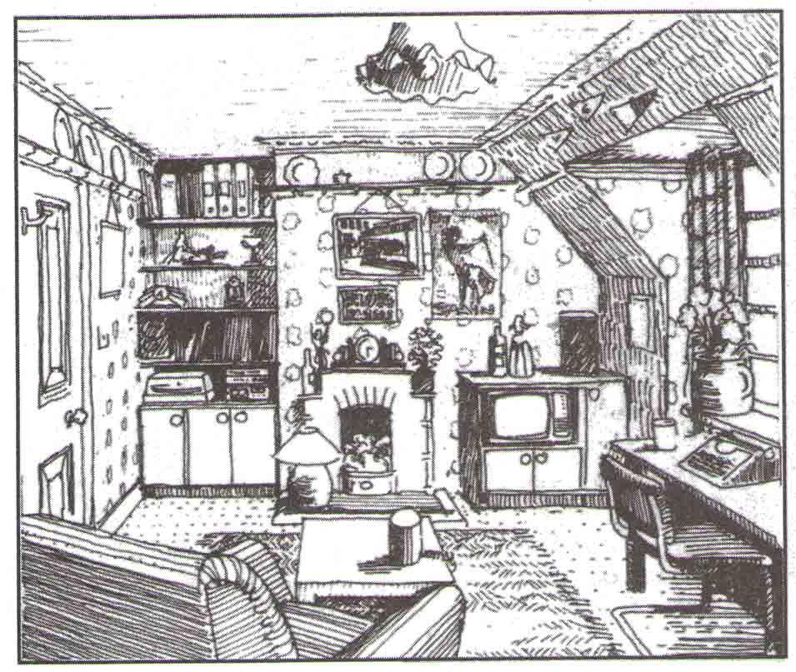
رنگ تعلق خصوصی
عناصر فیزیکی پشیبانی کننده از رنگ تعلق در داخل یک فضا شامل سطوح مبلمان و عناصر کانونی هستند.

Slide 24
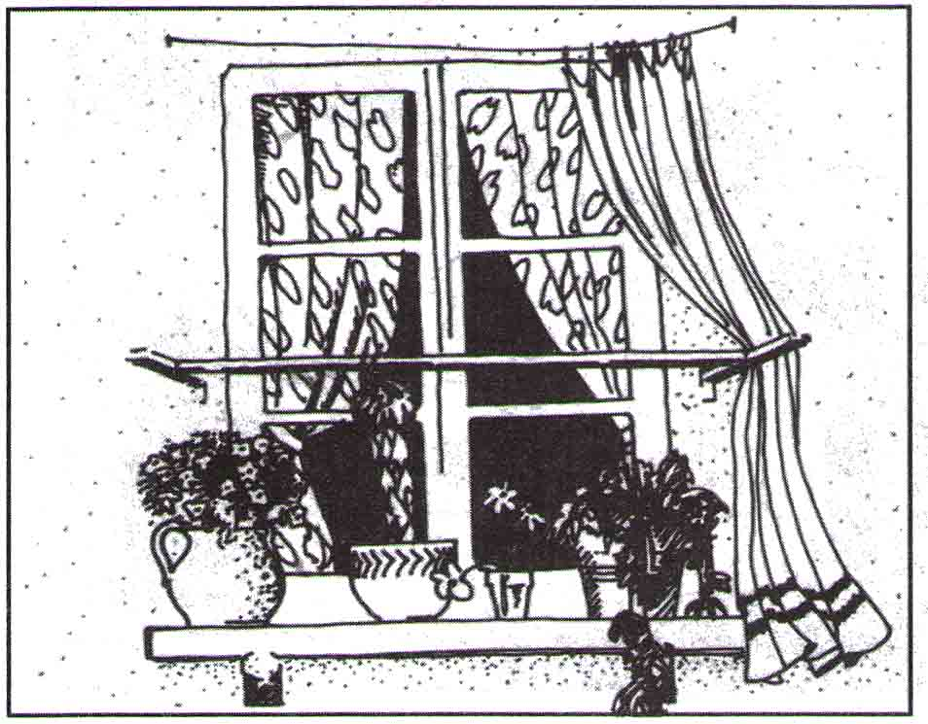
رنگ تعلق همگانی:
گاهی دامنه های ایجاد رنگ تعلق در مرز عرصه های همگانی و خصوصی به کار گرفته میشوند این امر عمدتا بر عرصه های همگانی تاثیر گذار تر است.
.

Slide 25
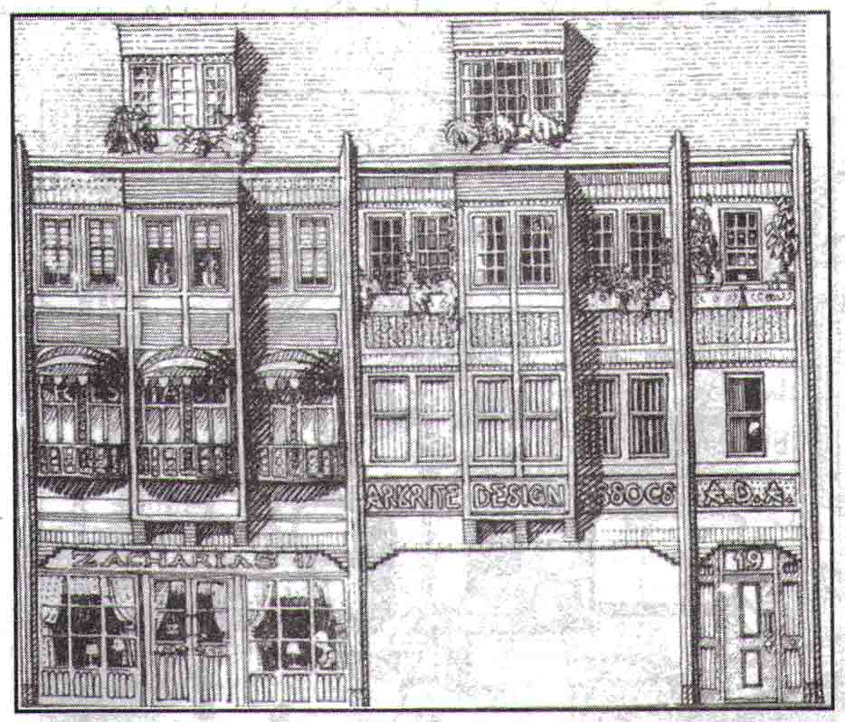

Slide 26
تاثیر همگانی
اگر یک ساختمان به طور مشخص از قبل طوری طراحی نشده باشد که پذیرای اعمال رنگ تعلق باشد، وارد کردن سطح بالایی از رنگ تعلق ممکن است نوعی تحمیل بر نقش همگانی آن ساختمان محسوب گردد. این امر باعث کاهش توازن بین الگوی طراحی و گوناگونی می گردد رنگ تعلق ممکن است با حالت مسلط گونه ای که بر یک الگو پیدا می کند آن را شکننده نماید.
اگر چنین جریانی به وقوع بپیوندد، ممکن است نتیجه ایجاد رنگ تعلق به یک معظل اجتماعی تبدیل شود.

Slide 27
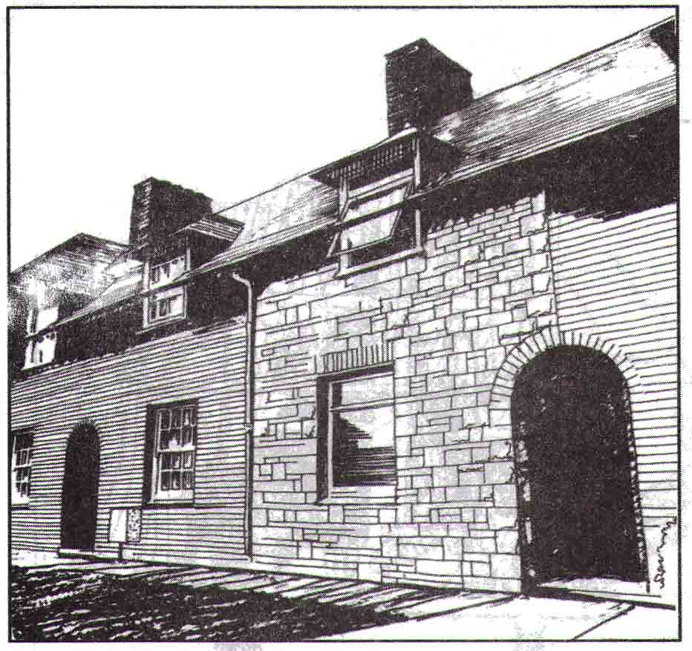
زیرا در این حالت فعالیت های خصوصی، باعث تنزل کیفیت عرصه های همگانی می شود.
این موضوع نباید باعث شود که در برابر جریان رنگ تعلق سد ایجاد کرد بلکه باید فقط در ساختمان هایی از آن استفاده کنیم که بدون ایجاد بی نظمی پذیرایش باشند.

Slide 28
الگوهای رنگ تعلق:
رنگ تعلق بخشیدن به فضا اتفاقی نیست.مردم فقط به فضا هایی که تحت کنترل آنهاست رنگ تعلق میدهند میتوان پیش بینی کرد که ساختمان هایی با درجه بالایی از انعطاف پذیری بیشترین امکان تغییر را در ارتباط با رنگ تعلق تامین میکنند

Slide 29
بخش دوم

Slide 30
دیوارهای داخلی:
دیوارهای داخلی میتوانند با دو روش اصلی زیر رنگ تعلق بگیرند
1- استفاده از آنها به مثابه زمینه نمایشی
2-با تزئین سطوح آنها

Slide 31
برای اینکه دیوار نمایشی از اشیاء داشته باشید باید آنرا به راحتی نگه دارید.
جنس مصالح دیوار باید از یک طرف نرم باشد تا عملیاتی نظیر چکش کاری به آسانی روی آن اجراء گردد و از طرف دیگر آنقدر سخت و محکم باشد تا بتواند واحد های تفکیکی نظیر قفسه ها را تحمل کند.

Slide 32
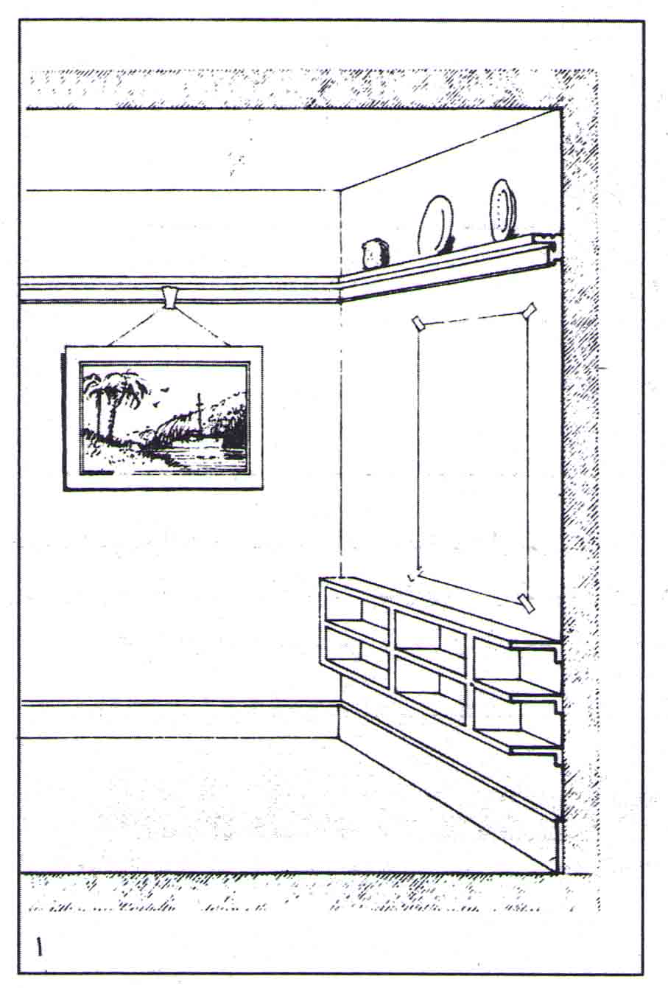

Slide 33
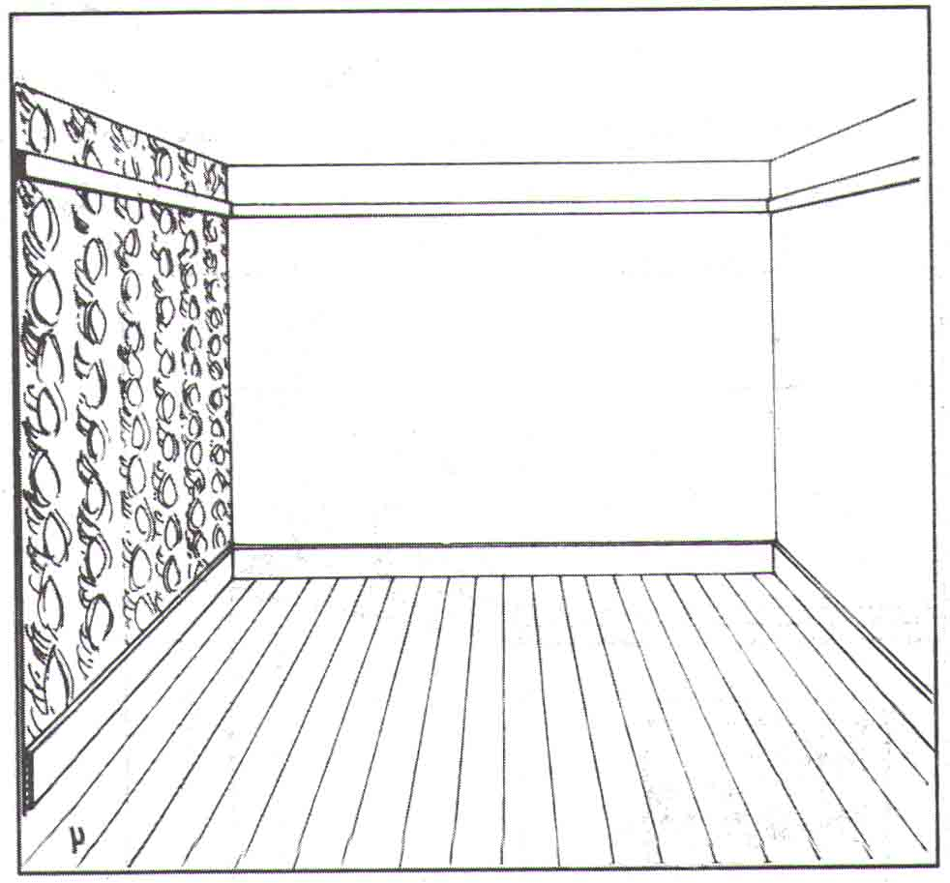
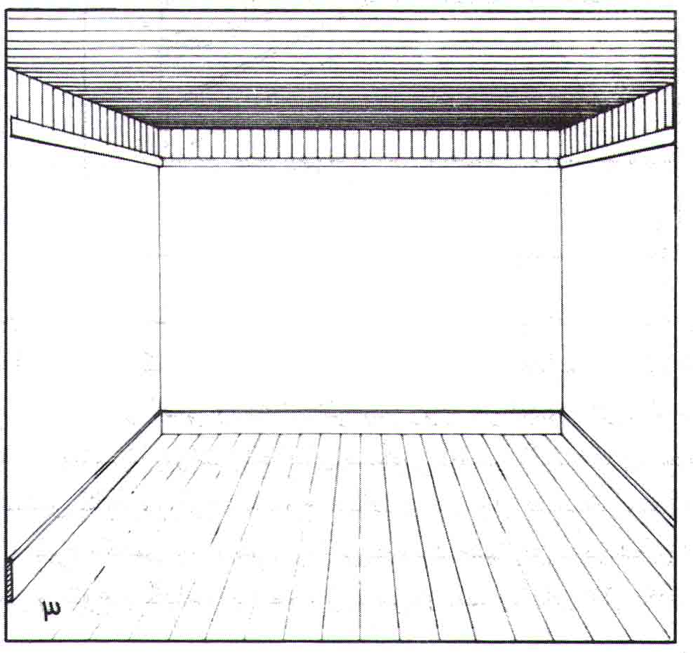

Slide 34
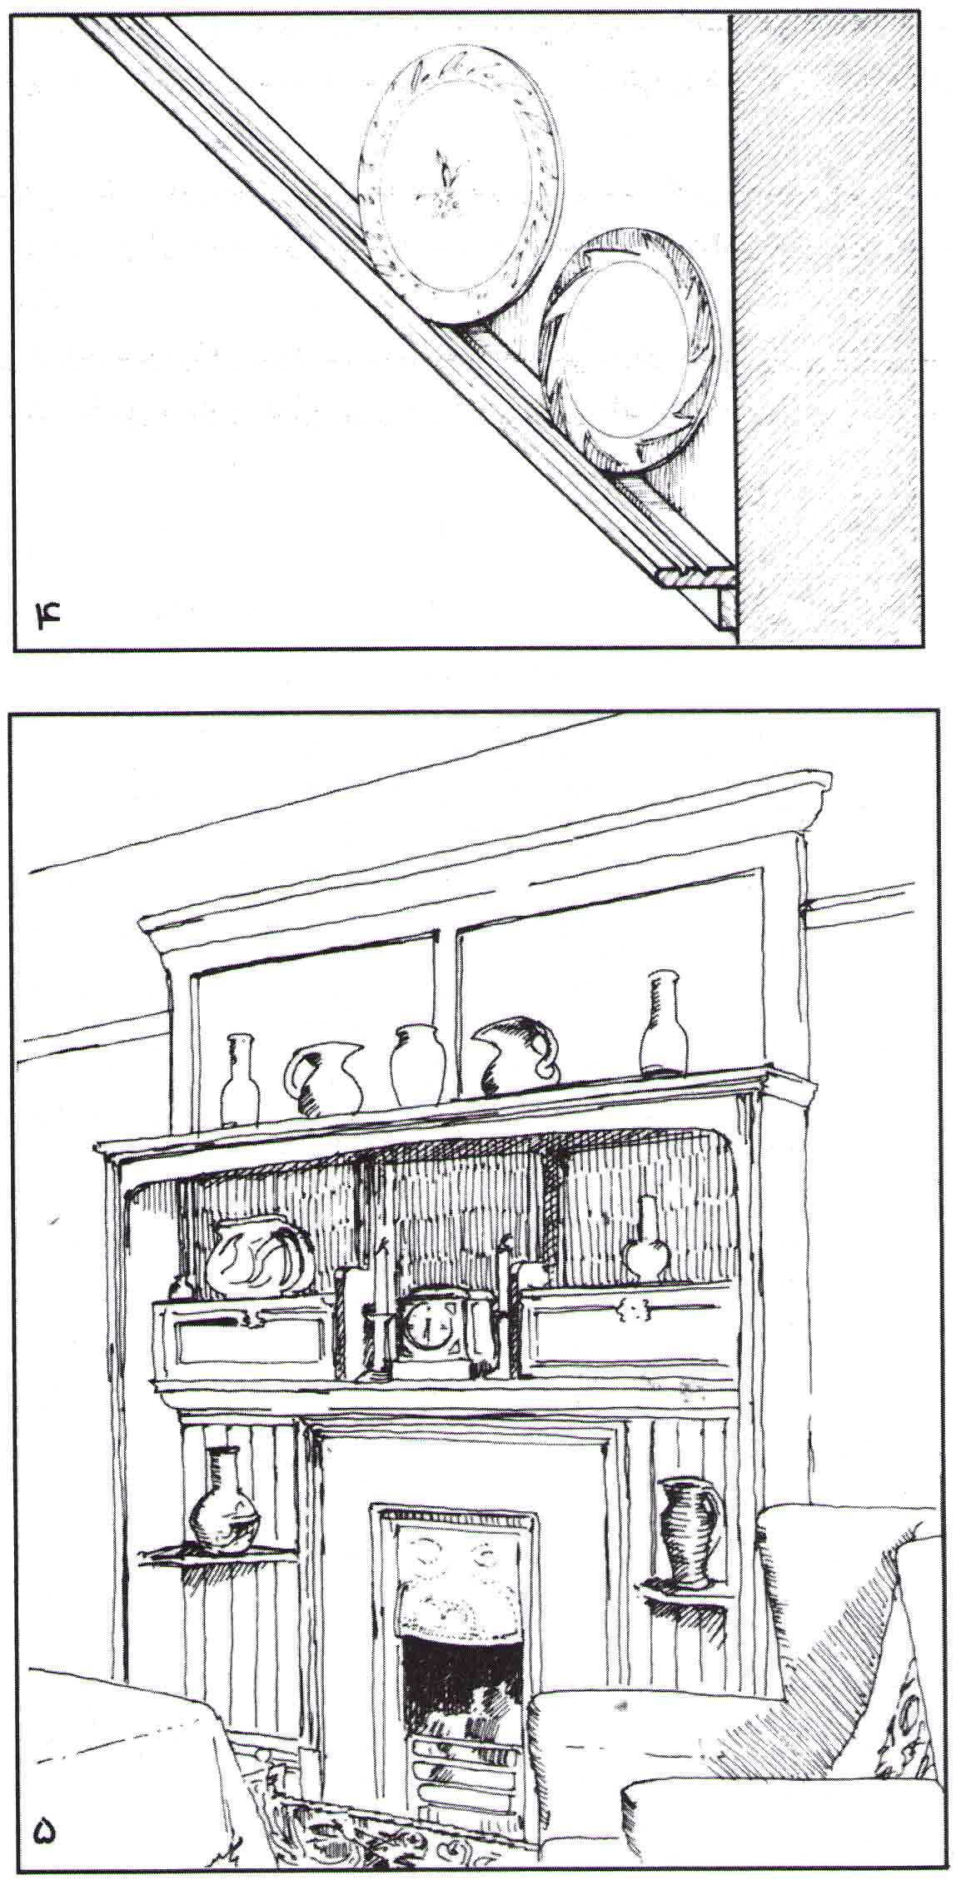

Slide 35
آستانه ها:
یک آستانه مفصل کالبدی است که بین قلمرو و گروه های مختلف مردم قرار میگیرد.
بنابراین آستانه میتواند یک حوزه کالبدی جهت نمایش ارزش های خاص فردی یا گروهی باشد.
(باغچه –ایوان . حاشیه ورودی- داخلی- ورودی خصوصی)

Slide 36
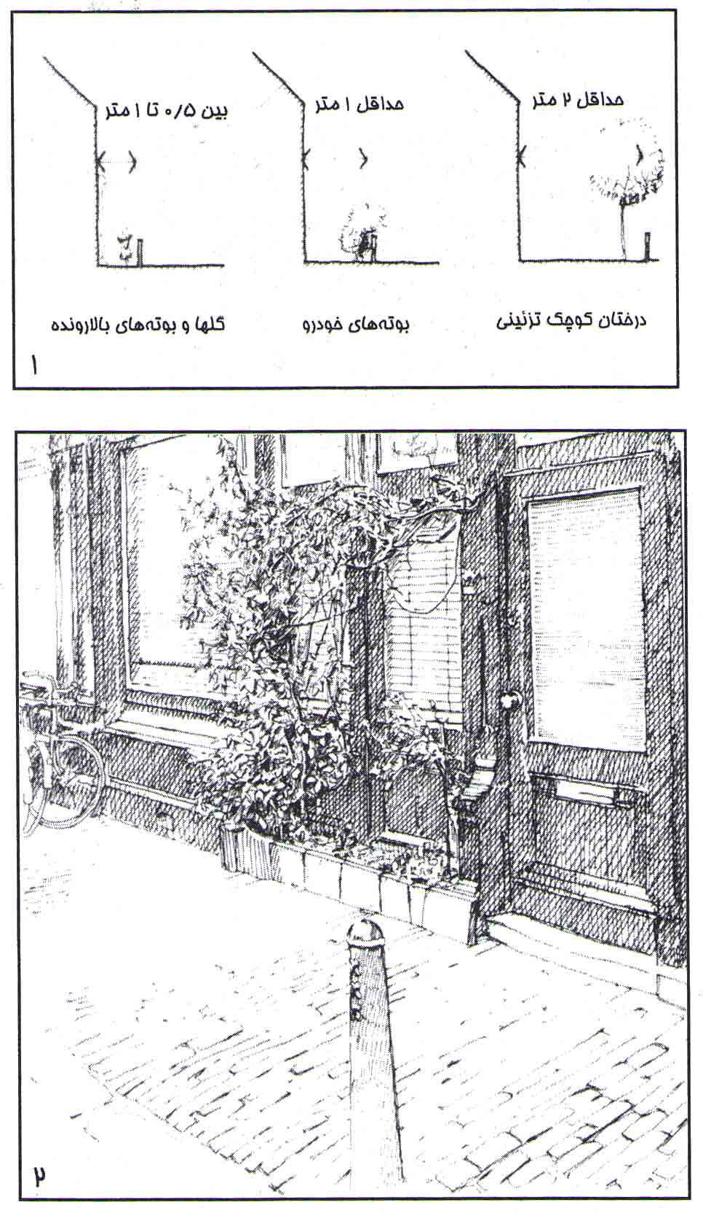

Slide 37
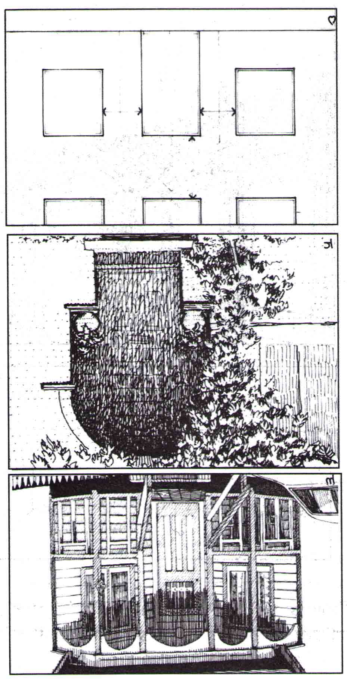

Slide 38
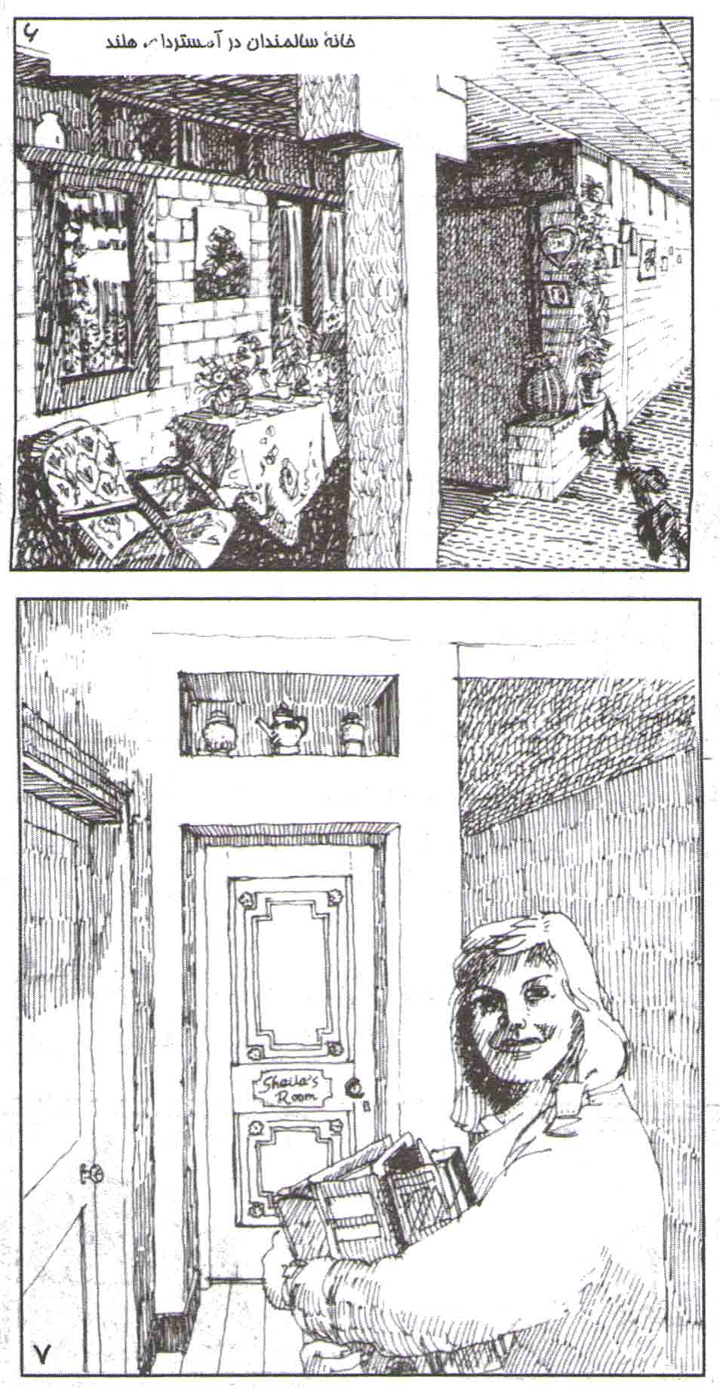

Slide 39
پنجره ها:
پنجره ها نیز همانند آستانه ها برای اعمال رنگ تعلق بر مکان مهم هستند،جدا که آنها عامل ارتباط کالبدی بین و بنای خصوصی و همگانی محسوب میشوند.
آنها سه نوع امکان عمده را به صورت بالقوه عرضه میدارند:
به نمایش درآوردن از طریق آنها
نمایش جلوه های بیرونی ساختمان باپنجره ها
امکان تغییر دادن در خود پنجره ها

Slide 40
مواردی که باید رعایت شود :
کف پنجره ها
پیشانی
چهارچوب شناسی
جایگذاری پرده
نمایش خارجی و حائل ها
( پیشنهاد : کشویی)
رنگ امیزی

Slide 41
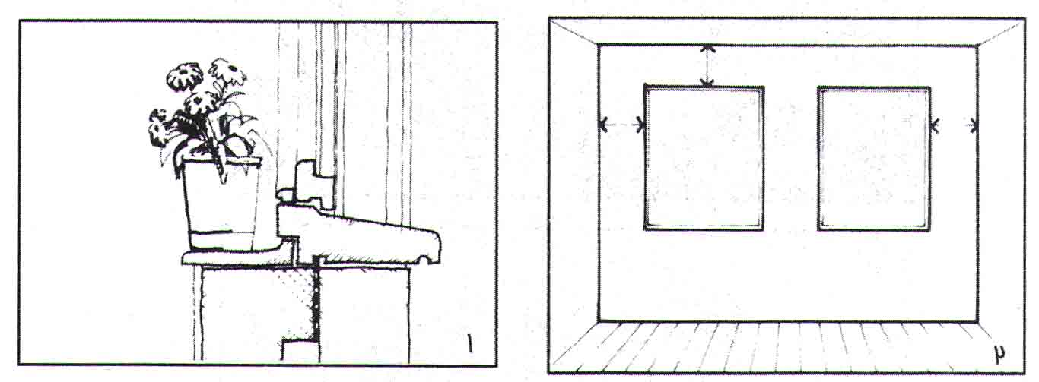

Slide 42
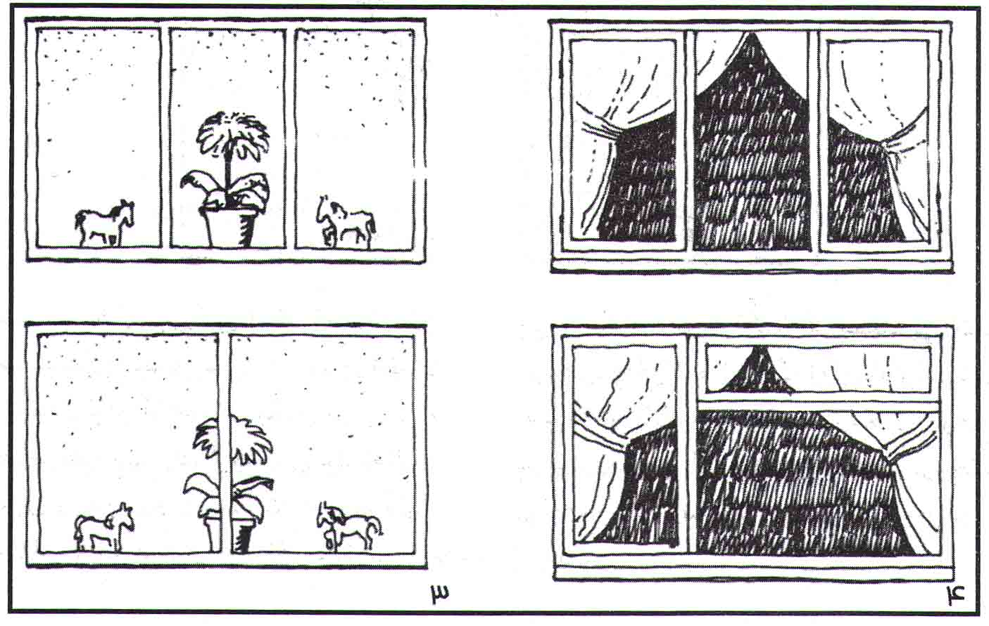
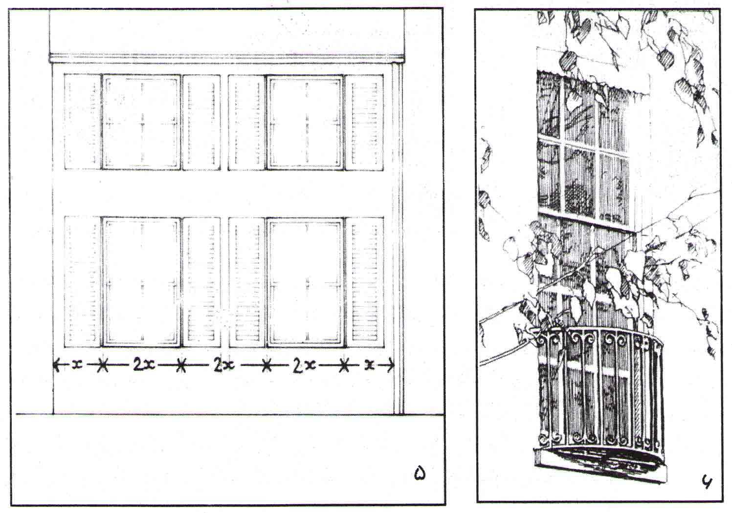

Slide 43
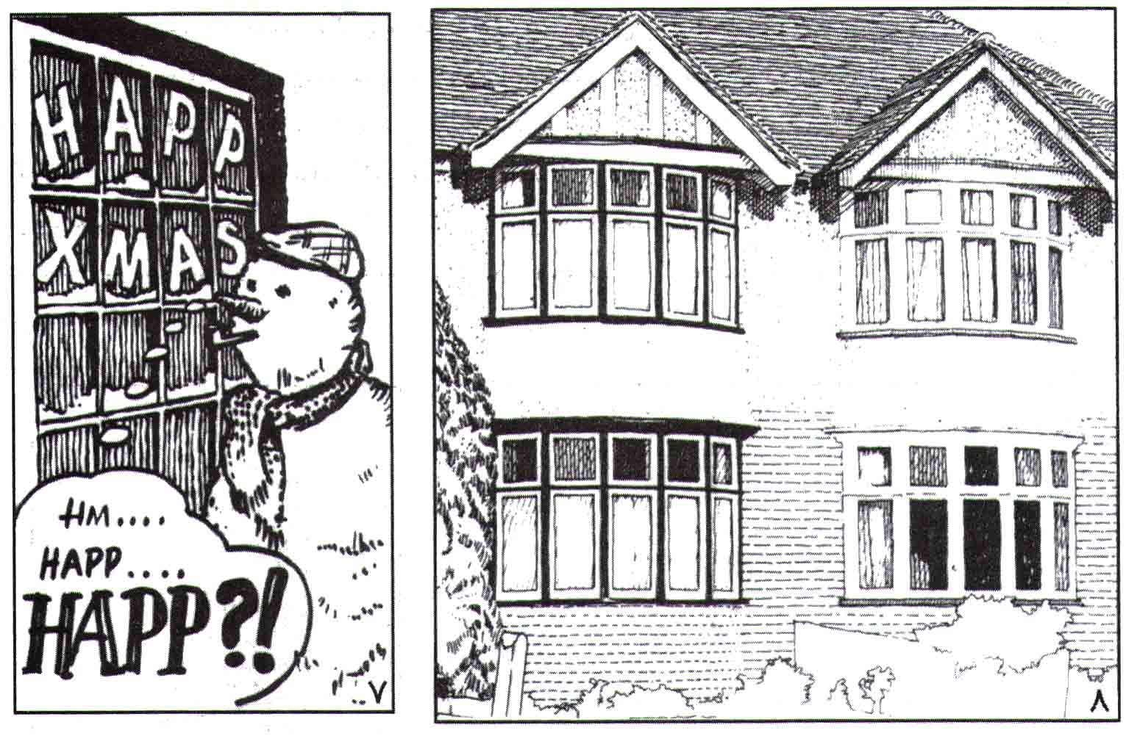

Slide 44
سطوح خارجی:
سطوح خارجی باید برای تشویق رنگ تعلق طراحی شوند.
سطوح قابل رویت همگانی باید چنان طراحی شوند که رنگ تعلق بخشیدن به آنها به تناسب بصری و غنای حسی لطمه وارد نکند.
برخی از بخش های سطح خارجی ساختمان ها از بخش های دیگر قابل دسترسی تر هستند,که بهترین فرصت های ایجاد رنگ تعلق را برای کاربران متعارف فراهم می آورد.

Slide 45
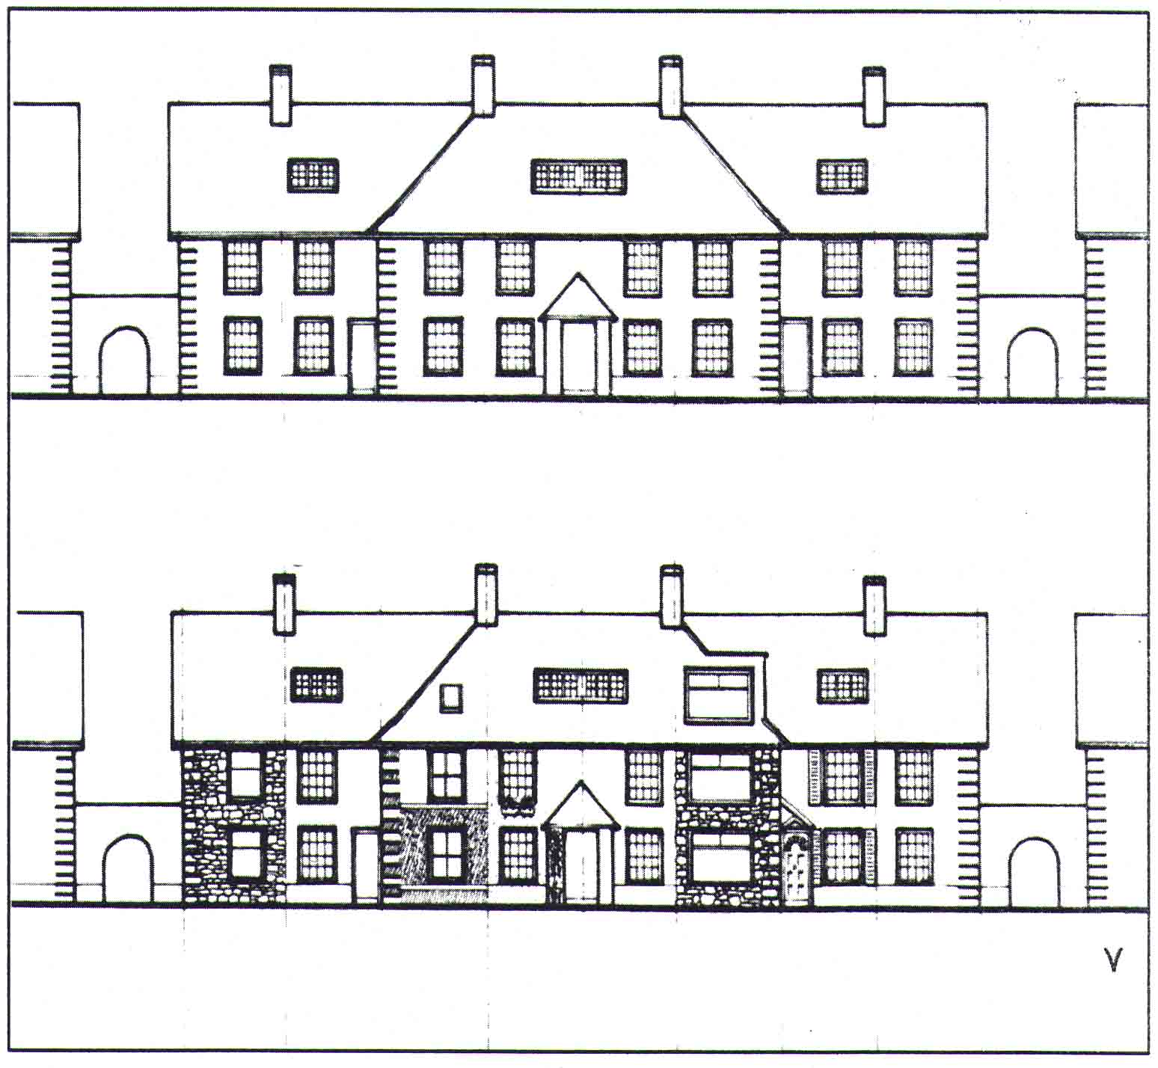
نیاز سطوح خارجی به رسیدگی فرصت رنگ تعلق را به وجود می آورد.
جدا بودن سطوح = ایجاد فرصت بیشتر

Slide 46


Slide 47
با سپاس
ازصبر و شکیبایی
دوستان گرامی

